Slide 1
МБДОУ«Кузьмичевский детский сад «Улыбка» Светлана Ивановна Алексеева, воспитатель, исполняющий обязанности инструктора по физическому воспитанию, презентация опыта сотрудничества с родителями, представленная на педагогическом совете № 1 от 31.08.2018г
Использование массажных ковриков и дорожек физкультурно-оздоровительной работе с детьми дошкольного возраста

Slide 5
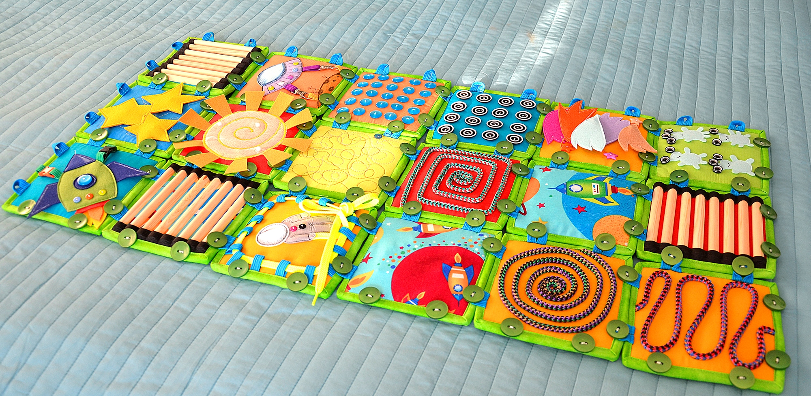

Slide 6
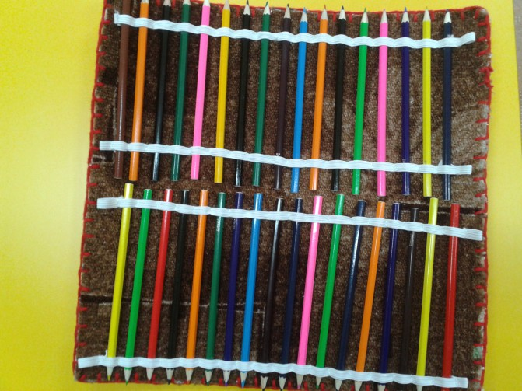

Slide 7
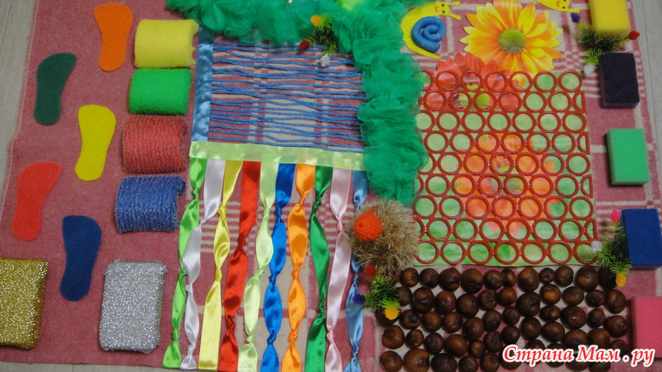

Slide 8
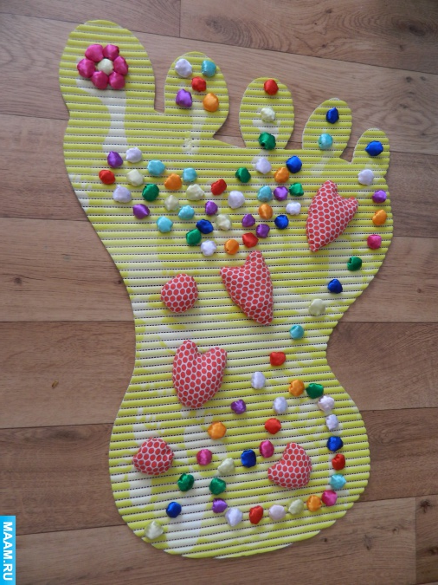

Slide 9
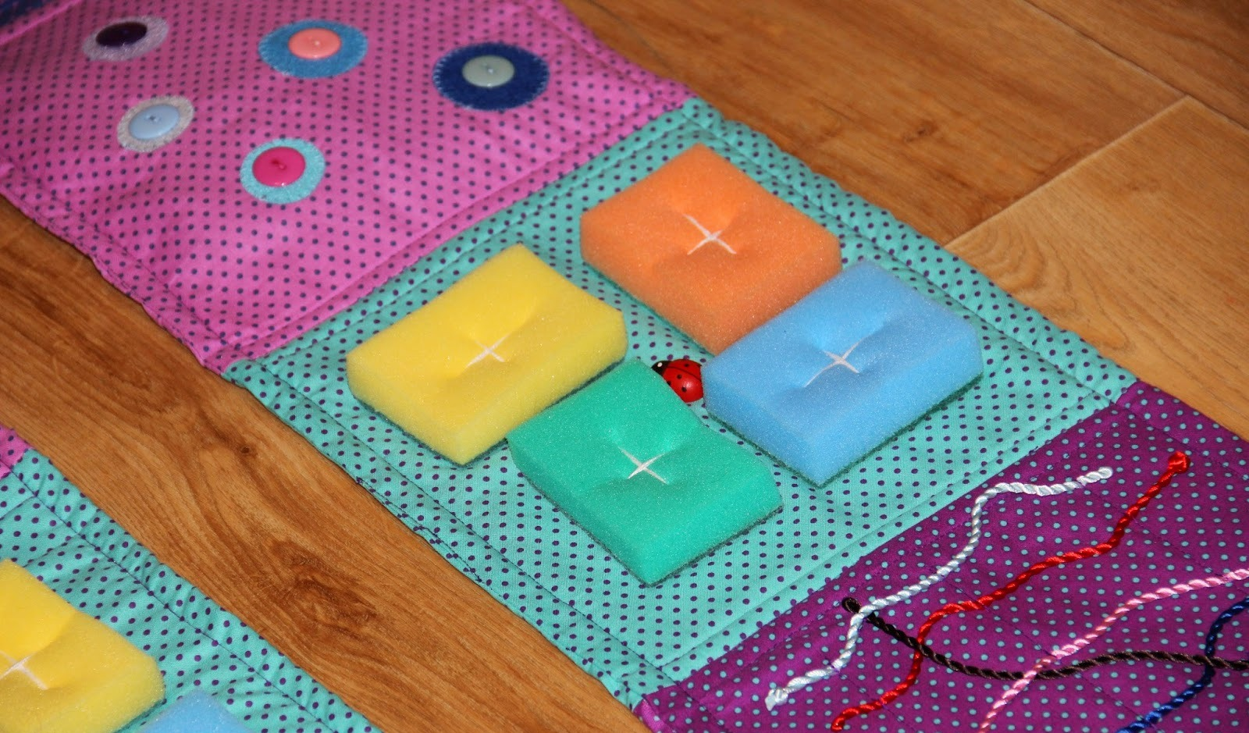

Slide 10
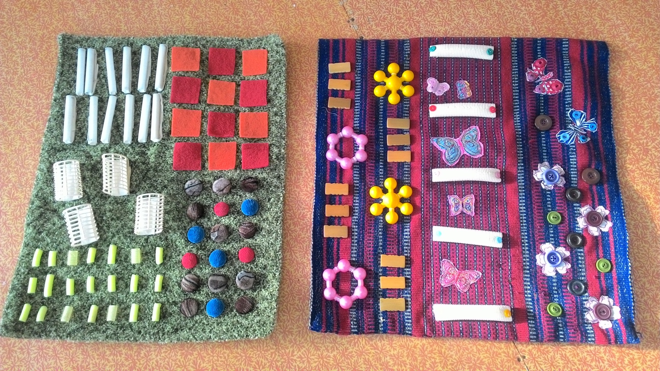

Slide 11
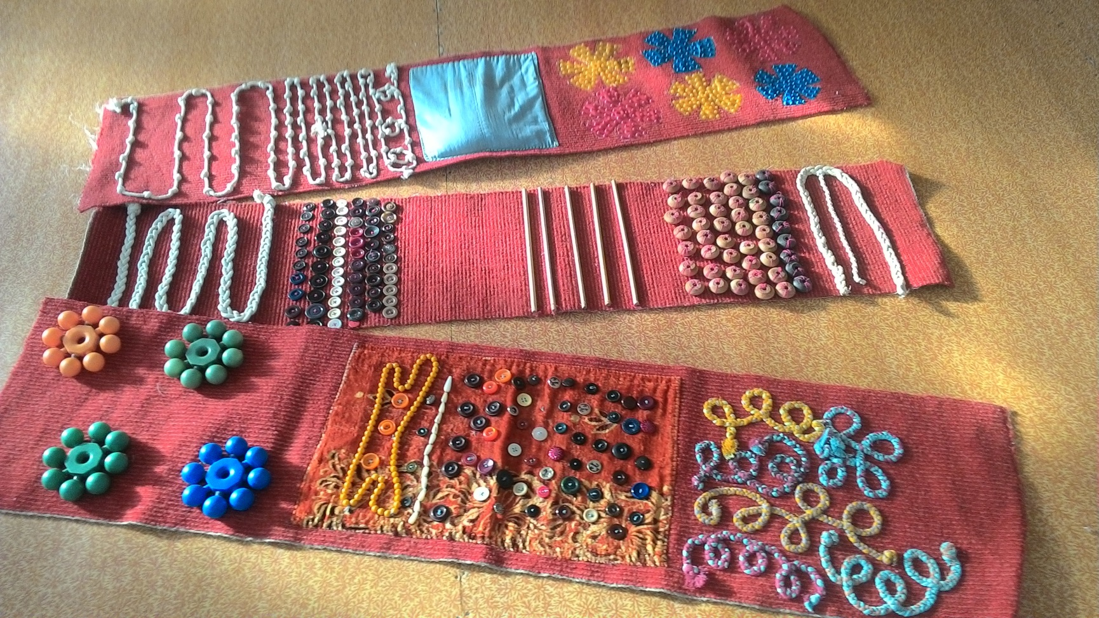

Slide 12
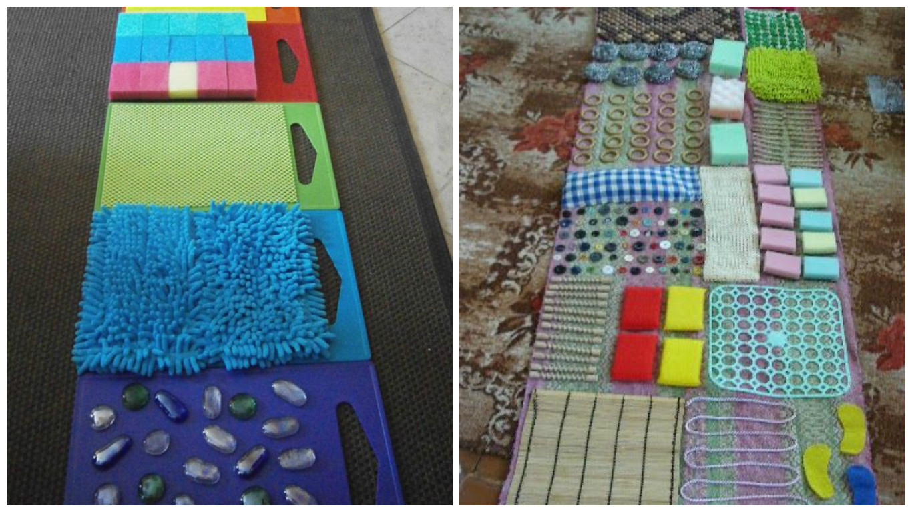

Slide 13
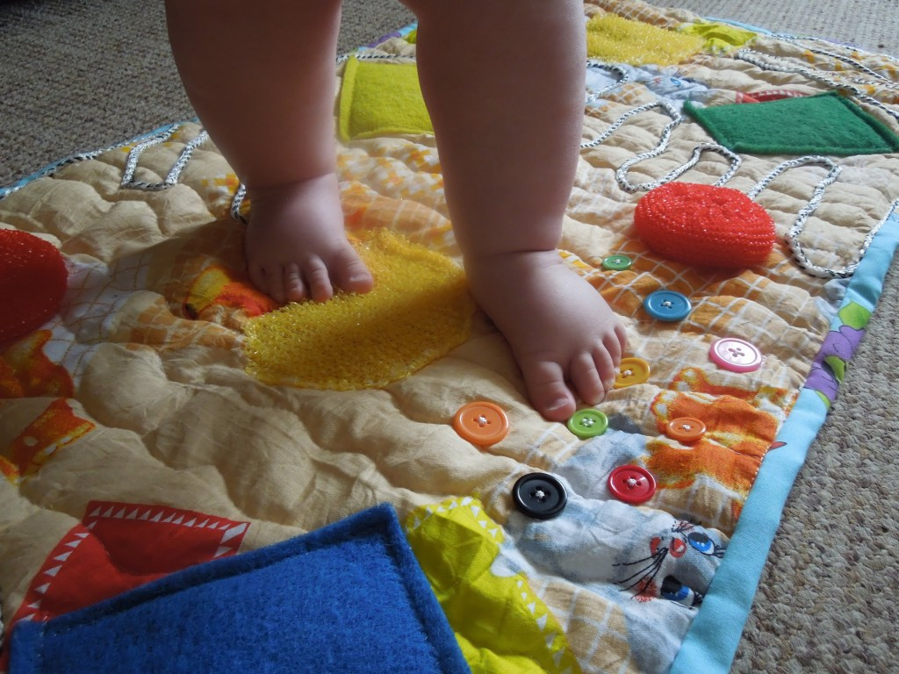

Slide 14
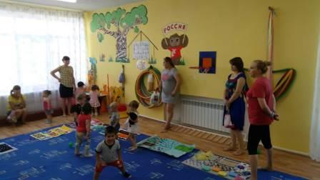

Slide 15
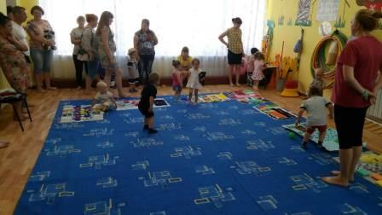

Slide 16
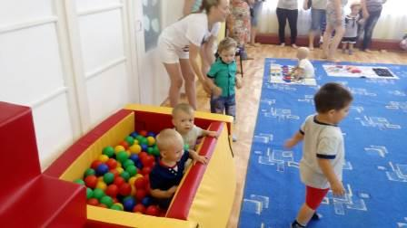

Slide 17
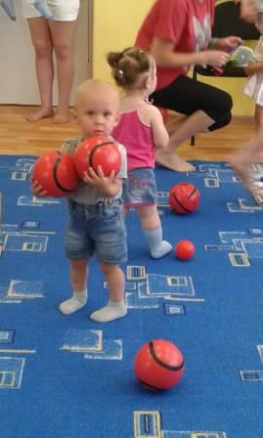

Slide 18
СПАСИБО ЗА ВНИМАНИЕ

